Slide 1
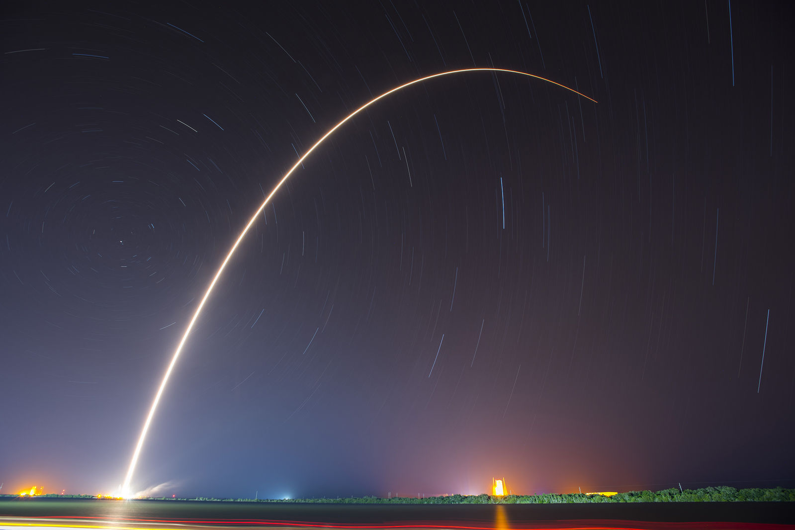



PYTHON SIMULATION PACKAGE FOR SPACE FLIGHT PROFILES
Sebastián A. Zapata
Julián M. Arenas
Jorge I. Zuluaga

Slide 2

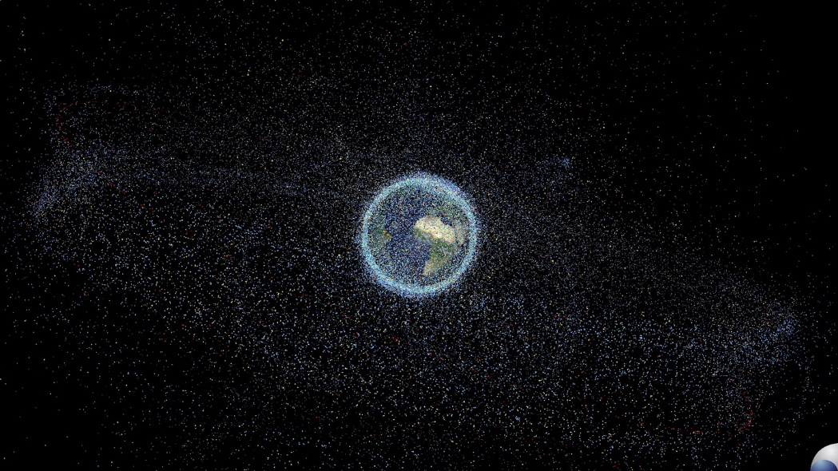
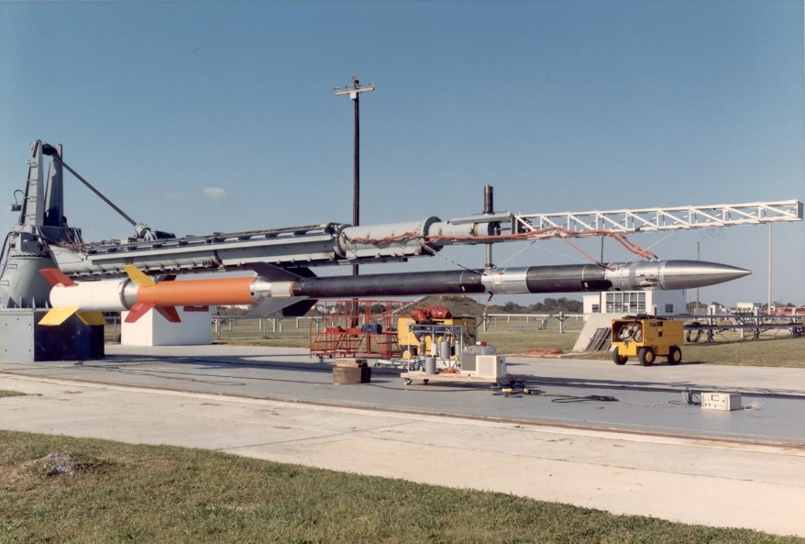
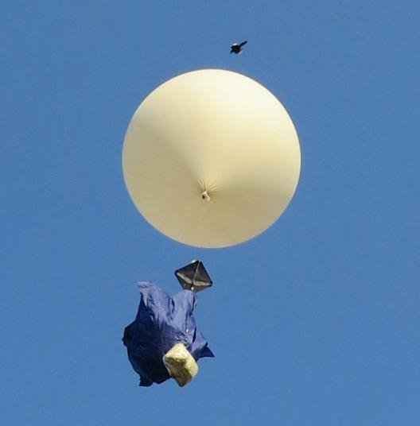
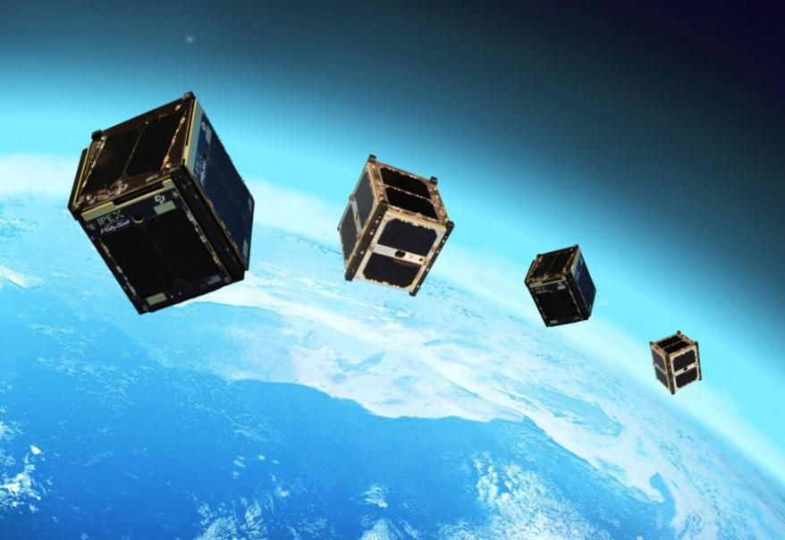
Universidad de Texas
Sounding Rockets
Notes:
Considerar todas las fuerzas
Fuerzas calcularse analitcamente , otras necesitan integrador
Parametros que varía : Atmosfera compleja [Isa]
Tierra WGS 84

Slide 3


CARACTERÍSTICAS
Python 3 → Open Source
Licencia GNU 3.0
Modular
Perfecto para trabajar en Jupyter Notebooks
Base de datos → Debrisk

Slide 4
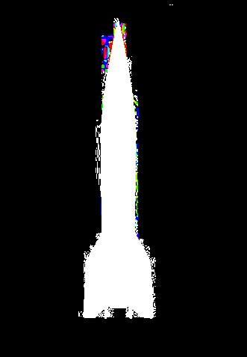
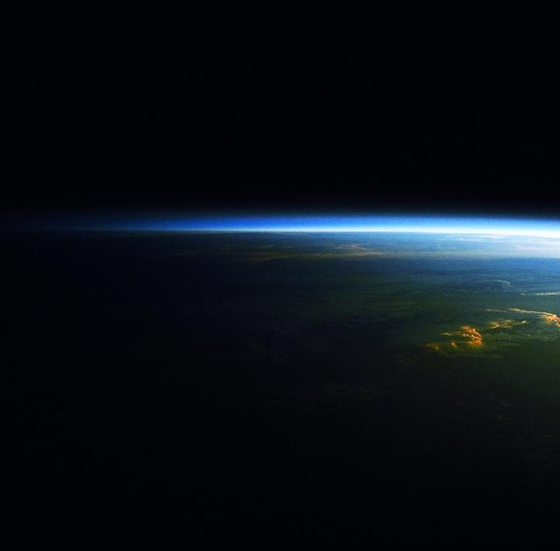

Vuelo suborbital.
Trayectoria parabólica determinada por la atracción gravitacional,el empuje y el arrastre aerodinamico.
Fases: propulsada, balística, reingreso.
Drag
Weight
WGS 84
Thrust
Notes:
Considerar todas las fuerzas
Fuerzas calcularse analitcamente , otras necesitan integrador
Parametros que varía : Atmosfera compleja [Isa]
Tierra WGS 84

Slide 5
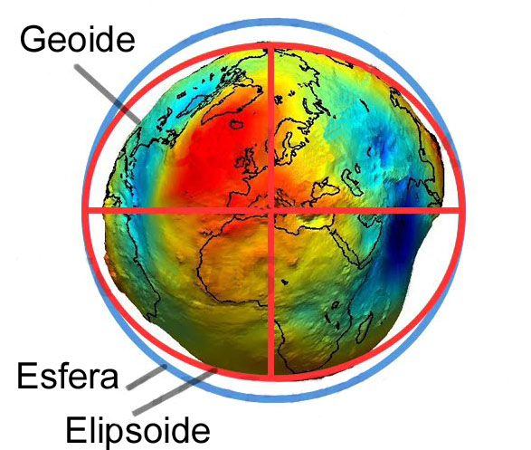
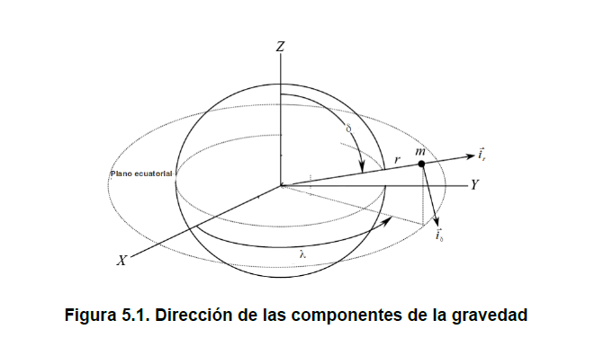
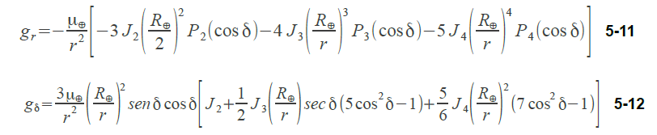
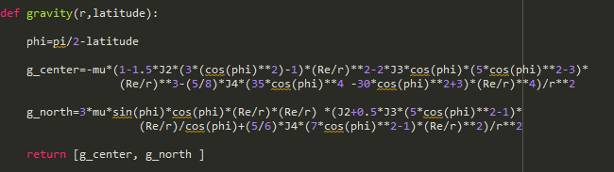
World Geodetic System (WGS 84 )
Notes:
Cambiar imagen 2

Slide 6
Modelo Atmosférico
Drag
Weight
Thrust
Notes:
Considerar todas las fuerzas
Fuerzas calcularse analitcamente , otras necesitan integrador
Parametros que varía : Atmosfera compleja [Isa]
Tierra WGS 84

Slide 7
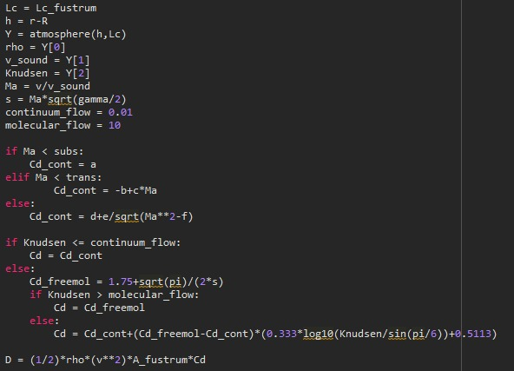
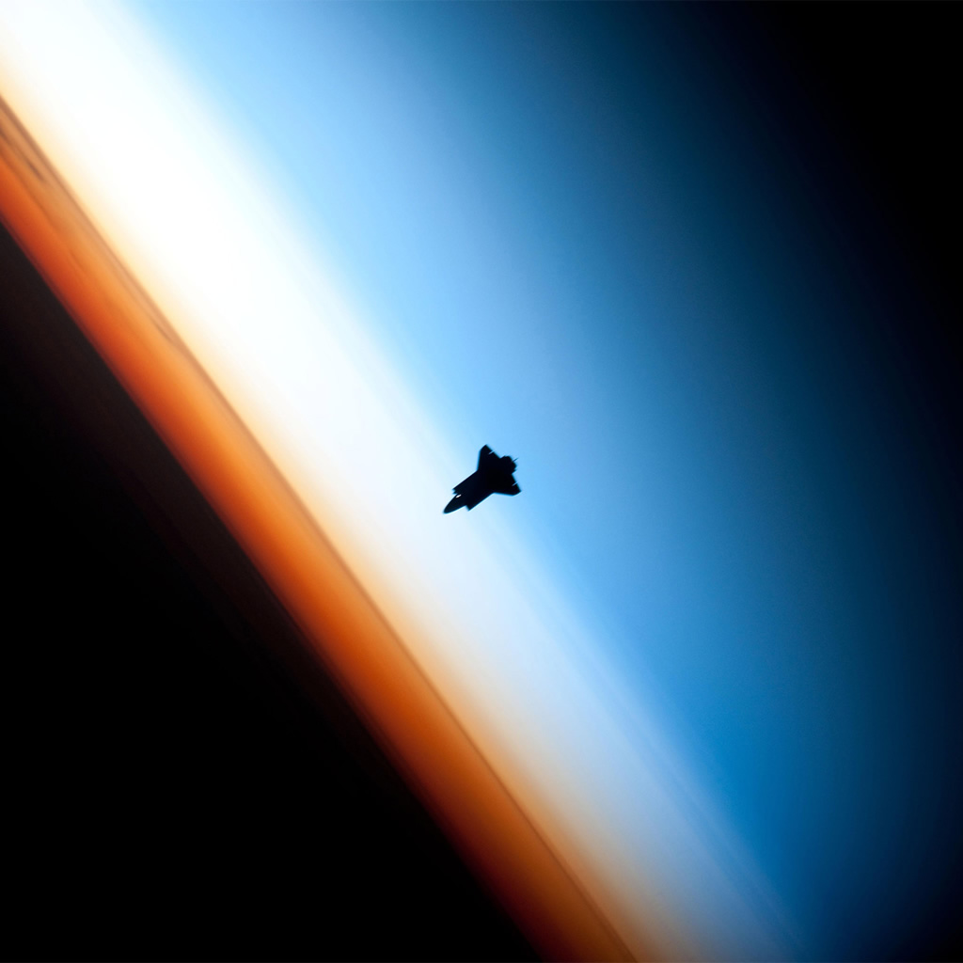
Exosfera
Termosfera
Mesosfera
Estratosfera
Troposfera
10 km
50 km
80 km
500 km
Notes:
Considerar todas las fuerzas
Fuerzas calcularse analitcamente , otras necesitan integrador
Parametros que varía : Atmosfera compleja [Isa]
Tierra WGS 84

Slide 8
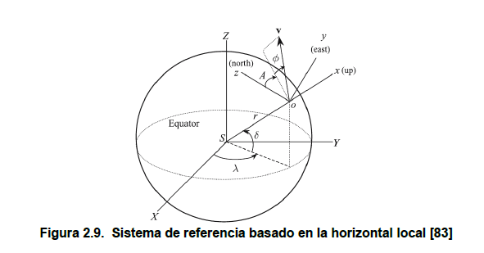
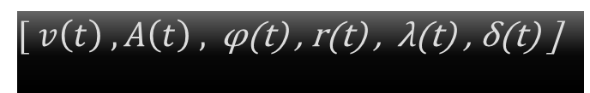
Runge Kutta 45
(Método de integración para ODE´s )
$[ v\left(t\right) , A\left(t\right) , \text{φ}\text{(}\text{t}\text{) , }\text{r}\text{(}\text{t}\text{) , } \text{λ}\text{(}\text{t}\text{) , }\text{δ}$(t) ]
Etapa Balistica
RK 45
RK 45
Etapa de Reingreso
Etapa propulsada
RK 45
Condiciones Iniciales

Slide 9
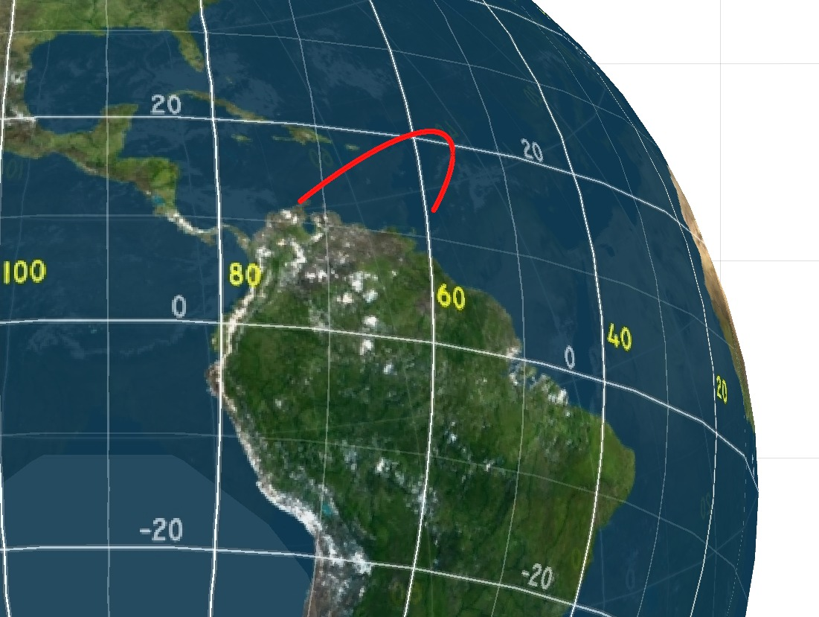
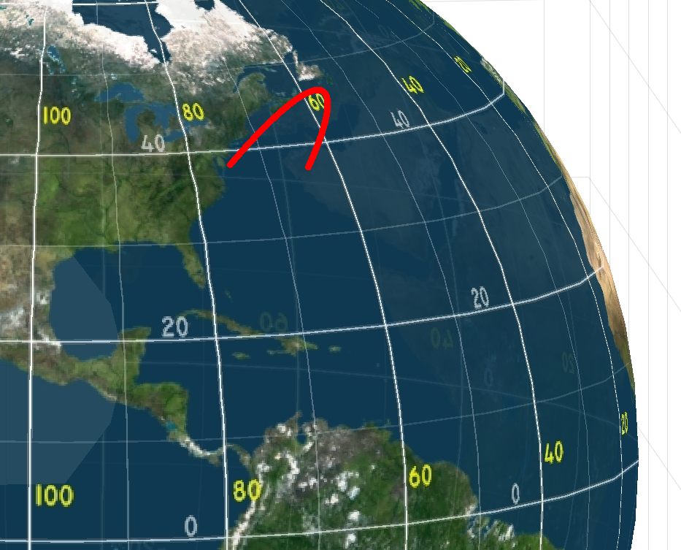
Latitud= 11.71°
Longitud = -72.27°
Latitud = 37.940194°
Longitud = -75.466389°

Slide 10
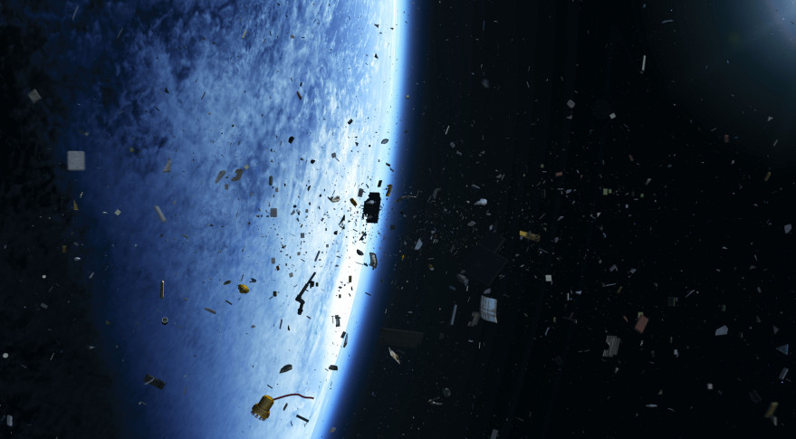


DEBRISK

